Slide 1
DELAB Intern Ahn Sung Hyun
Visual Object Tracking
<2022/05/20>

Slide 2
PT
1. Object Tracking
2. VOT
3. CNN Based
4. Siameses Nework Based
5. Evalutation

Slide 3
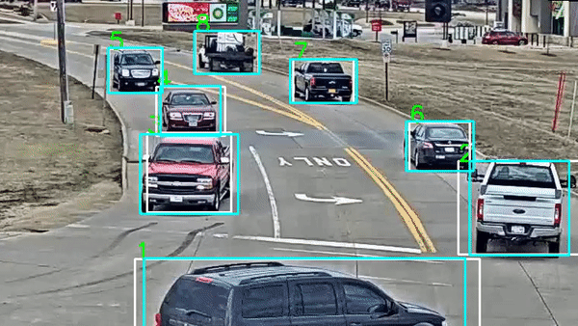
Object Tracking
ㆍ객체 추적
ㆍ비디오 영상에서 시간에 따라 움직이는 어떤 물체 또는 여러 물체의 위치를 찾는 과정
ㆍVOT: single object tracking, class-agnostic, Information: First frame BBOX
ㆍMOT: multiple object tracking, Detection Based Tracking (Detection -> Tracking)

Slide 4
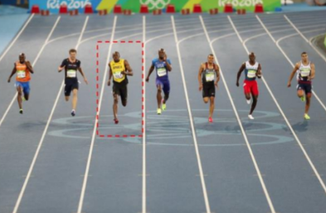
VOT
ㆍ특징
ㆍGiven Arbitary Target
어떤 물체를 추적해야 되는지 정해져 있지 않다. ⬄ 어떤 물체이든지 추적할 수 있다.
ㆍLocalize Target in Video
추적되는 물체는 비디오에서 Localization된다.
ㆍClass Agnostic
클래스와 전혀 관계가 없다.
ㆍ제약 조건
ㆍHard Negative
실제로는 negative인데 positive라고 잘못 예측하기 쉽다.
ㆍObject Deformation
추적하려는 객체는 항상 같은 모습이 아니다. ex) 나비가 날갯짓을 함

Slide 5
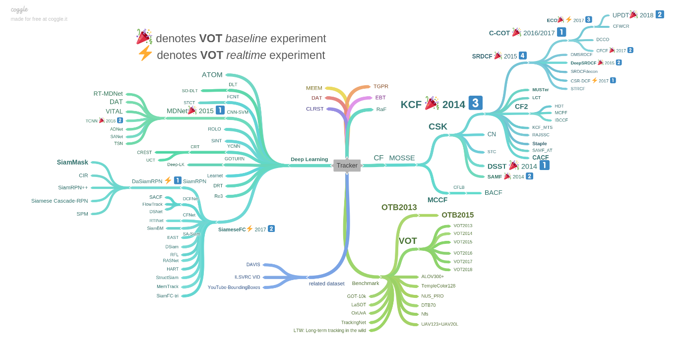
VOT
ㆍPaper Category
ㆍCorrelation Filter 기반(NE), CNN 기반(NW), Siames Network 기반(SW)

Slide 6
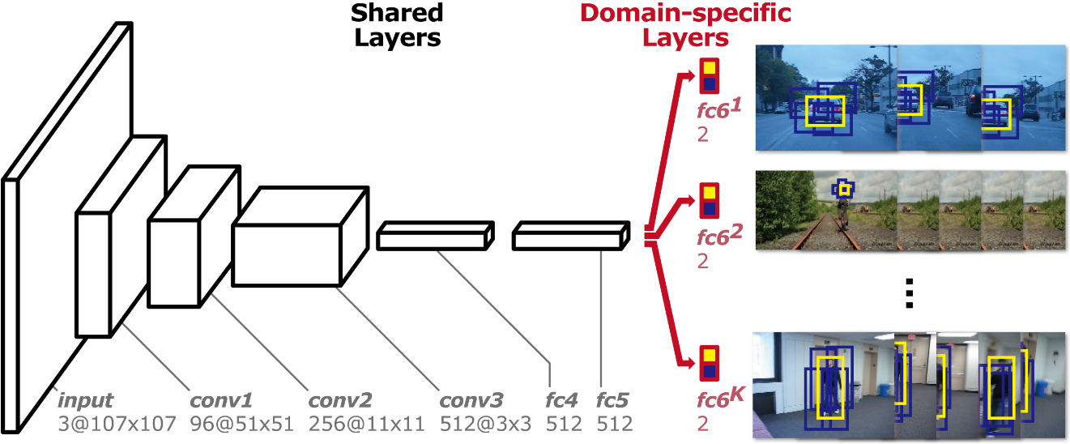
CNN Based
ㆍMDNet
ㆍShared Layers(conv1~fc5)와 Domain-Specific한 Layer(fc6)로 이루어진 네트워크
ㆍfc5 layer까지만 학습, fc6은 fine-tuning하는 용도 -> Feature Extractor, Domian Specific Classifier
Positive Patch (1)
Negative Patch (0)

Slide 7
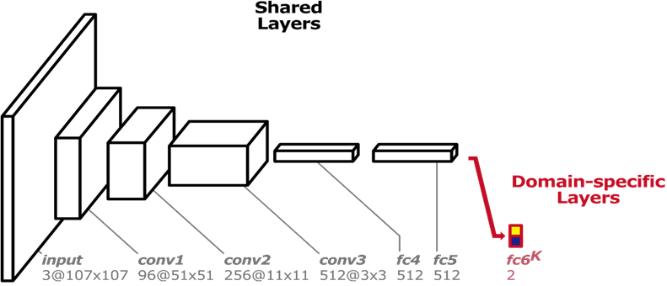
CNN Based
ㆍMDNet Test
ㆍFirst frame: Sampling (지정된 영역을 positive, 주변 영역을 negative) -> fc6 training
ㆍNth frame: Random Sampling -> Forwarding -> make positive, negative sample -> fc6 training

Slide 8
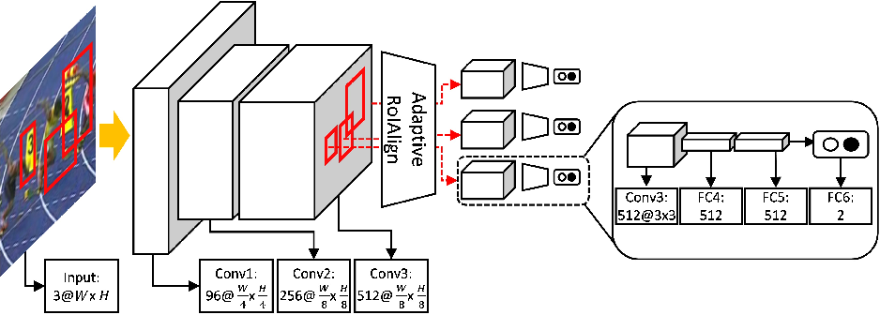
CNN Based
ㆍReal Time MDNet (2018)
ㆍpatch 단위로 Forwarding -> Image 단위로 Forwarding
ㆍFeature Level에서 Positive, Negative Sampling -> 정확도와 속도를 모두 높임

Slide 9
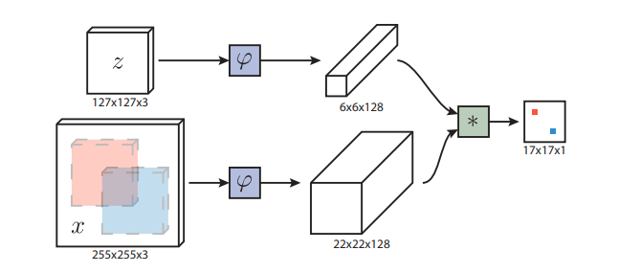
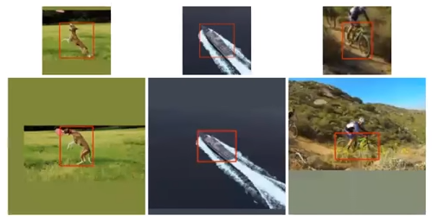
Siames Network Based
ㆍSiamFC
ㆍSiames Network: weigh를 공유하는 두 개의 동일한 네트워크 (different input, one output)
ㆍz: Target(First frame bbox), x: Searching Area(Nth frame), *: correlation
ㆍg(z,x) = f(z) * f(x), RoW(Response of a candidate Window)
Score map
RoW

Slide 10
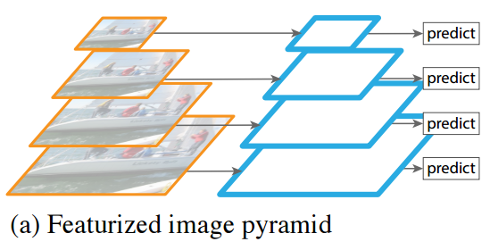
Siames Network Based
ㆍSiamFC Test
ㆍFirst frame: z(지정된 영역)를 CNN에 통과시켜 필터(6x6x128) 제작
ㆍNth frame(x): x를 CNN에 통과시켜 Feature Map 제작 -> 필터와 convolution -> 유사도가 높은 영역으로 Tracking
ㆍ이미지 피라미드 -> Multi Scale Prediction
fixed

Slide 11
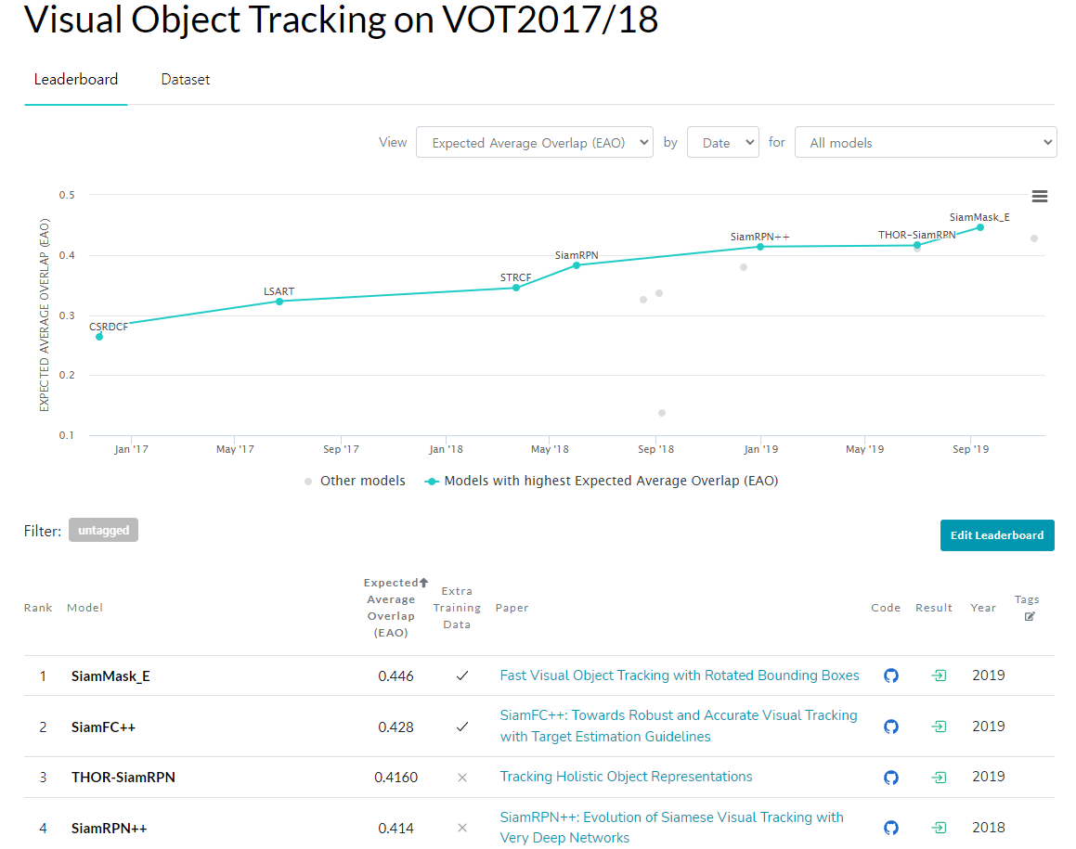
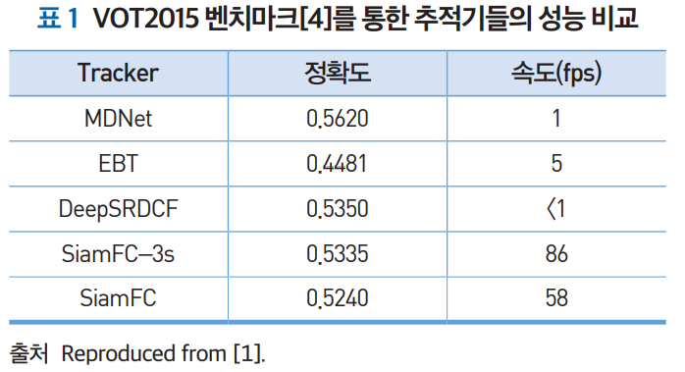
Siames Network Based
ㆍSiamFC Evaluation
ㆍSiamFC의 강점은 추적 속도
ㆍImageNet VID로 오프라인 학습을 진행
ㆍ정확도는 온라인 방식의 추적기에 근접, 압도적인 속도
이후 모델들도 압도적인 퍼포먼스

Slide 12
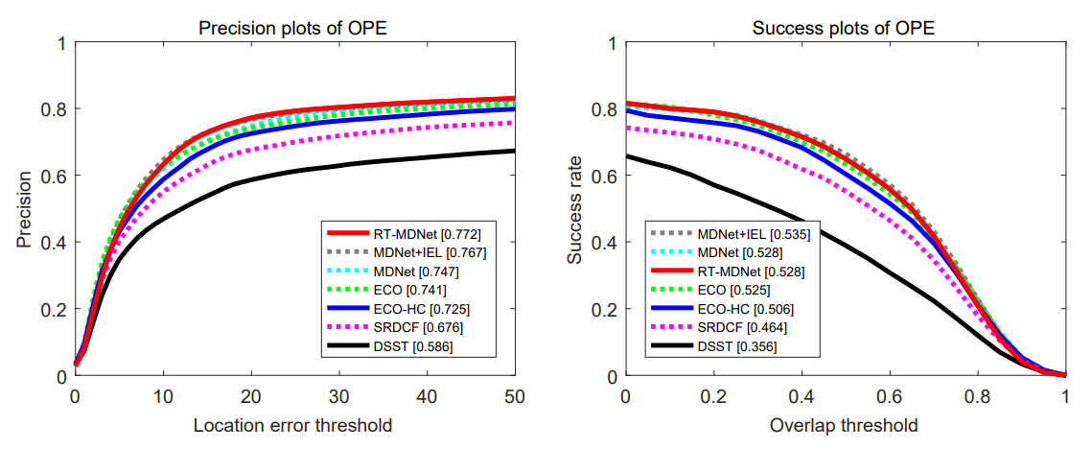
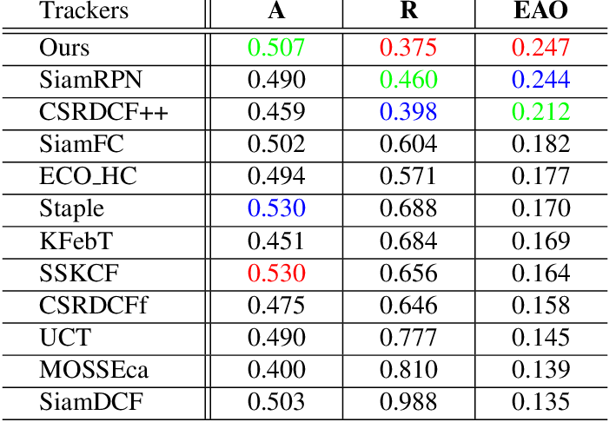
Evaluation
ㆍVOT Evaluation
ㆍLocation error: Predicted bbox와 GT의 중심점 사이의 거리, Overlap: IoU
ㆍA(Accuracy): 비디오에서 얼만큼 IoU가 threshold보다 높은가, R(Robustness): 얼만큼 IoU가 threshold보다 낮은가
ㆍEAO(Expected Average Overlap): A와 R을 함께 평가하는 지표

Slide 13
DELAB Intern Ahn Sung Hyun
Thank You
<2022/05/20>

